Slide 1

Chào mừng các thầy cô
về dự giờ thăm lớp
Giáo viên: Chu Thị Như Quỳnh

Slide 2
Tiết 27, 28
BÀI 33: ĐIỂM NẰM GIỮA HAI ĐIỂM. TIA
ĐIỂM NẰM GIỮA HAI ĐIỂM
TIA

Slide 3

Mục tiêu tiết 1:
Chỉ ra được điểm nằm giữa hai điểm.
Chỉ ra được hai điểm cùng phía và hai điểm khác phía với một điểm cho trước.
1
2
Notes:
Chương trình hôm nay có các phần:
….

Slide 4
CẤU TRÚC BÀI HỌC
HĐ2: Hình thành kiến thức
HĐ3: Luyện tập
HĐ4: Vận dụng
HĐ1: Khởi động
HĐ5: Hướng dẫn tự học ở nhà
ĐIỂM NẰM GIỮA HAI ĐIỂM

Slide 5
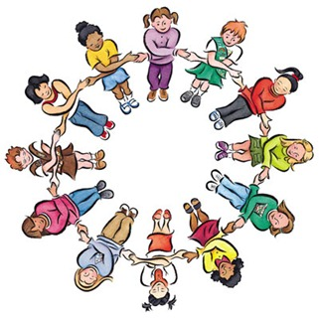
Khởi
động

Slide 6
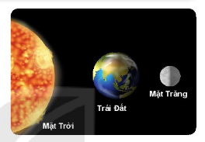
KHÁM PHÁ CUỘC SỐNG
Quan sát hình ảnh thực tế trên màn hình máy chiếu: Hiện tượng Nhật thực và Nguyệt thực xảy ra khi nào?
=> Nhật thực, Nguyệt thực là những hiện tượng thiên văn, xảy ra khi Mặt Trăng, Trái Đất và Mặt Trời cùng nằm trên một đường thẳng, theo thứ tự khác nhau.
Thứ tự của chúng trên đường thẳng khi đó như thế nào?

Slide 7
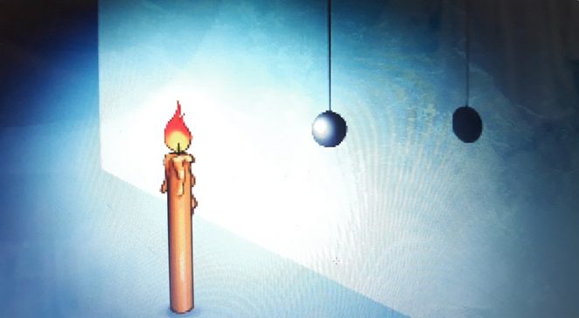
KHÁM PHÁ CUỘC SỐNG
Em hãy quan sát hình bên và có nhận xét gì về vị trí của ngọn nến, quả lắc và bóng của quả lắc ở trên tường.
Ngọn nến, quả lắc và cái bóng của quả lắc thẳng hàng. Hơn nữa, quả lắc ở giữa ngọn nến và cái bóng của nó

Slide 8

KHÁM PHÁ CUỘC SỐNG
Làm sao để nói thứ tự của Mặt Trời, Trái Đất,
Mặt Trăng khi chúng nằm trên 1 đường thẳng?
Làm sao để nói thứ tự của ngọn nến, quả lắc và cái bóng của quả lắc khi chúng nằm trên 1 đường thẳng?

Slide 9

HÌNH THÀNH KIẾN THỨC

Slide 10
1. Điểm nằm giữa hai điểm
+ B và C nằm cùng phía đối với A.
B
+ A và C nằm cùng phía đối với B.
C
A
+ A và B nằm khác phía đối với C.
+ C nằm giữa điểm A và B.

Slide 11

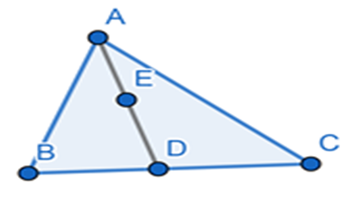
Em hãy quan sát hình và cho biết
a, Điểm D nằm giữa hai điểm nào?
Điểm D nằm giữa hai điểm B, C.
b, Hai điểm nào nằm cùng phía đối với điểm B ?
Hai điểm D, C nằm cùng phía đối với điểm B.
c, Hai điểm nào nằm khác phía đối với điểm E ?
Hai điểm D, A nằm cùng phía đối với điểm E.

Slide 12
LUYỆN TẬP

Slide 13

Hoạt động nhóm: Chia lớp làm 5 nhóm để làm luyện tập 1
và bài 8.6 SGK/50
Phân công nhiệm vụ:
01 Trưởng nhóm: Chịu trách nhiệm chung trong công việc, kết quả cần đạt của nhóm.
01 Thư kí: Ghi lại câu trả lời của từng câu vào phiếu học tập.
01 Thẩm định: Kiểm tra lại kết quả của nhóm.
01 Truyền thông: Trình bày giải đáp khi các bạn/ thầy cô có thắc mắc.

Slide 14
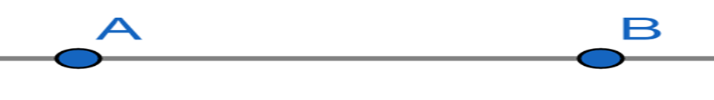
LUYỆN TẬP 1
Cho hai điểm phân biệt A, B như hình. Em hãy lấy điểm C, D sao cho:
Điểm C nằm giữa hai điểm B, A
Điểm C và điểm D nằm khác phía đối với điểm B
Khi đó điểm A,B có nằm cùng phía với điểm D không?

Slide 15
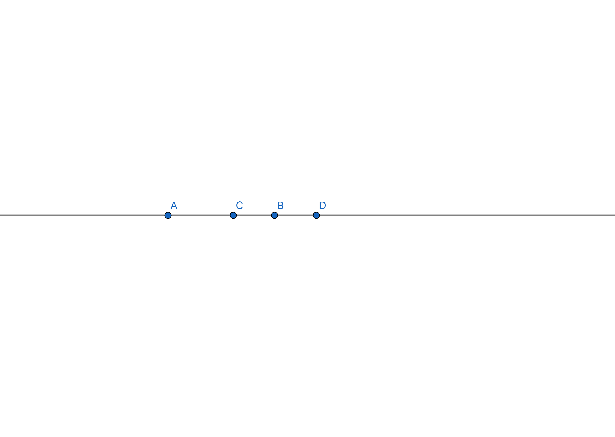

LUYỆN TẬP 1
Điểm C nằm giữa hai điểm A, B nghĩa là A, B khác phía với C.
Điểm C, D nằm khác phái với B nghĩa là điểm B nằm giữa hai điểm C, D.
=> Điểm A và B nằm cùng phía với điểm D

Slide 16
BÀI 1
Con hãy liệt kê điểm nằm giữa các điểm một cách nhanh và chính xác nhất?

Slide 17
VẬN DỤNG
Hiện tượng kỳ bí trong thực tế?

Slide 18
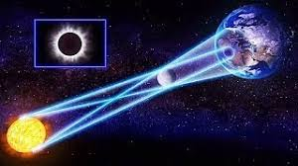
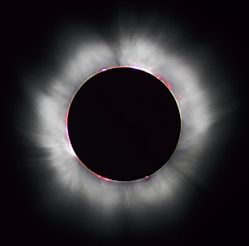
Hiện tượng kỳ bí thứ nhất

Slide 19
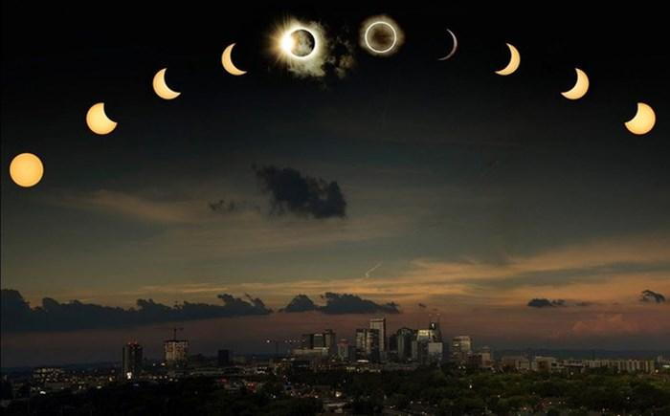
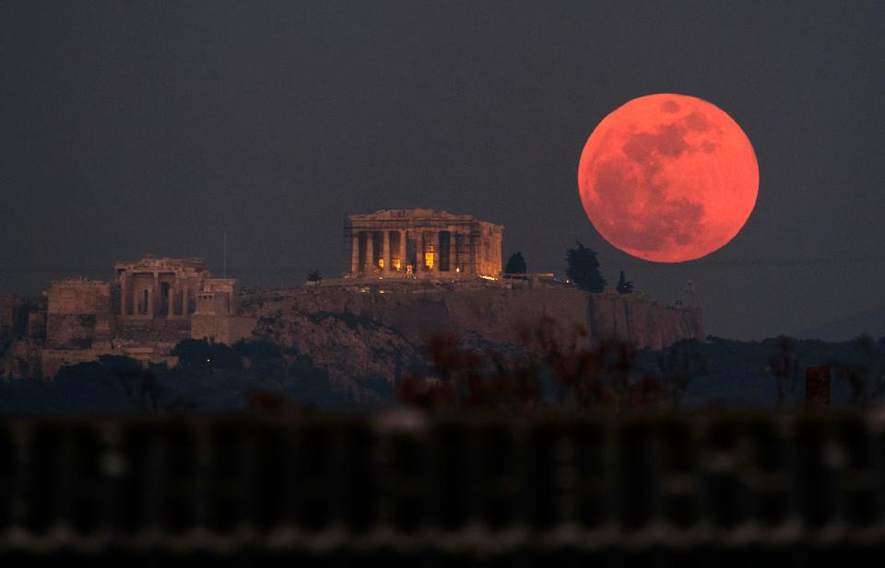
Hiện tượng kỳ bí thứ hai

Slide 20

2 hiện tượng kỳ bí xảy ra trong thực tế ở trên có tên gọi là gì?
Khi nào sẽ xảy ra những hiện tượng đó?

Slide 21
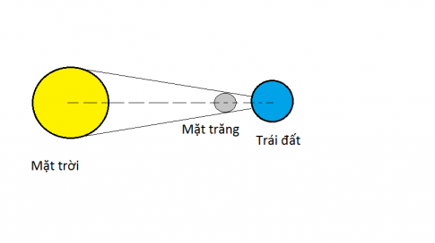
Nhật thực xảy ra khi Mặt Trăng đi qua giữa Trái Đất và Mặt Trời và quan sát từ Trái Đất
1. Nhật thực toàn phần
2. Nhật thực một phần
3. Nhật thực hình khuyên
4. Nhật thực lai

Slide 22
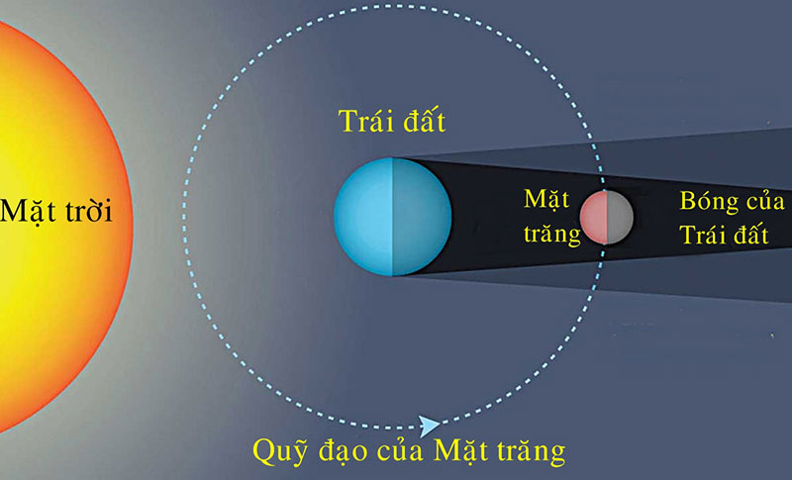
Nguyệt thực là hiện tượng mặt trăng bị che khuất bởi bóng của trái đất trước ánh sáng của mặt trời, hay còn gọi là Mặt Trăng máu, là hiện tượng thiên văn khi Mặt Trăng đi vào hình chóp bóng của Trái Đất, đối diện với Mặt Trời.
1. Nguyệt thực toàn phần
2. Nguyệt thực một phần
3. Nguyệt thực nửa tối

Slide 23


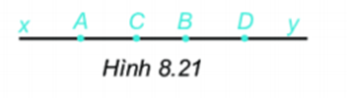
HƯỚNG DẪN VỀ NHÀ
Bài tập 8.6 sgk/54
Cho bốn điểm A,B,C,D cùng thuộc đường thẳng xy như hình 8.21. Trong các câu sau đây ,câu nào đúng ?
1. Điểm B nằm giữa hai điểm A và điểm D
2. Điểm A và điểm C nằm cùng phía đối với điểm D
3. Điểm B nằm khác phía điểm A đối với điểm D
4. Điểm B và điểm C nằm cùng phía đối với điểm D.
Bài tập 8.6 sgk/54
Cho bốn điểm A,B,C,D cùng thuộc đường thẳng xy như hình 8.21. Trong các câu sau đây ,câu nào đúng ?
1. Điểm B nằm giữa hai điểm A và điểm D.
2. Điểm A và điểm C nằm cùng phía đối với điểm D.
3. Điểm B nằm khác phía điểm A đối với điểm D.
4. Điểm B và điểm C nằm cùng phía đối với điểm D.

Slide 24
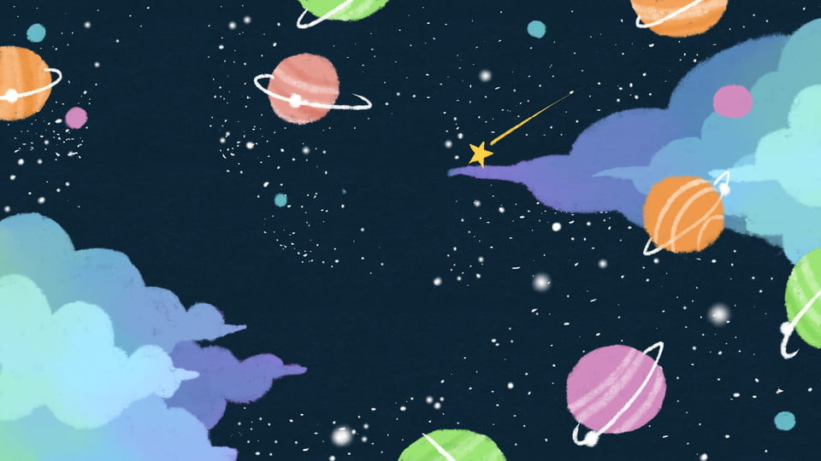

Cảm ơn thầy cô giáo
và các em!

